Slide 1




Registratie pagina
TSO
Doorgaan met Facebook
Registreer met email
Heb je al een account? Login
Voorwaarden en privacy statement

Slide 2
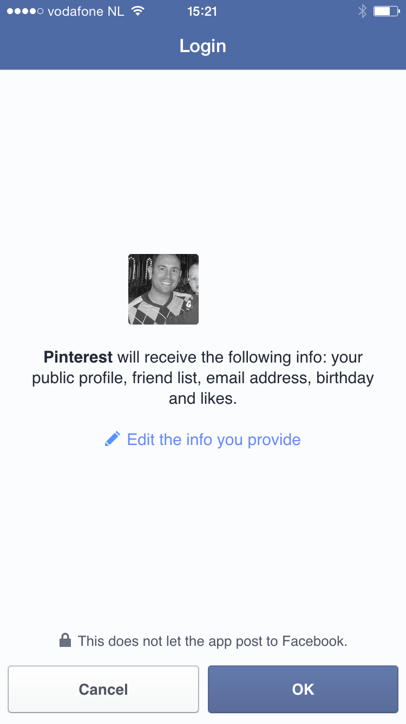

Registreren via Facebook
Wij kunnen deze pagina niet aanpassen, dit is de standaard oAuth autorisatie pagina van Facebook.
TSO will receive the following info: your public profile, fried list, email address, birthday and likes

Slide 3






Feed pagina
Hierin worden alle items getoond die door anderen zijn behaald.
Tennis Sporters Online
Yes, 1ste op pannenkoeken tournooi!
Ik ben eerste geworden op het pannenkoeken tournooi vet he! door p.annekoek 43 minuten geleden
Lekkere BBQ hoor!
4 hamburgers, 3 worsten, 5 speklapjes en wat gyros de BBQ bij TVR was weer top.
door p. v. zundert 19 juni 2015

